Slide 1


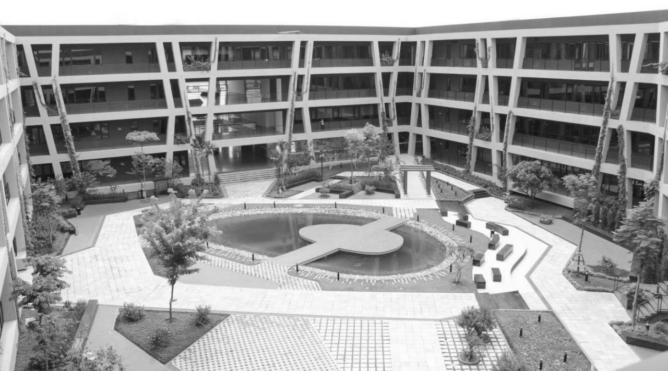













Slide 2
Nội dung
1
2
3
4
5
Giới thiệu về SQL
Truy vấn cơ bản
Một số function trong SQL
Toán tử
Bài tập thực hành

Slide 3
SQL là gì
SQL là viết tắt của Structured Query Language, trong tiếng Việt là "Ngôn ngữ Truy vấn Cấu trúc."
Đây là một ngôn ngữ lập trình được thiết kế để quản lý và truy vấn cơ sở dữ liệu quan hệ.
SQL chủ yếu được sử dụng để thực hiện các thao tác như truy vấn dữ liệu, cập nhật dữ liệu, chèn dữ liệu, xóa dữ liệu, và quản lý cấu trúc của cơ sở dữ liệu.
SQL là một ngôn ngữ tiêu chuẩn được sử dụng rộng rãi trong lĩnh vực quản lý cơ sở dữ liệu và hệ thống quản lý cơ sở dữ liệu (DBMS) như MySQL, PostgreSQL, Microsoft SQL Server, Oracle Database, và nhiều hệ thống khác.

Slide 4
Truy vấn cơ bản
Cú pháp
SELECT <Danh sách các cột> FROM <Danh sách các bảng> WHERE <Điều kiện>
<Điều kiện>
Biểu thức boolean xác định dòng nào sẽ được rút trích
Nối các biểu thức: AND, OR, và NOT
Phép toán: < , > , ≤ , ≥ , ≠ , =, LIKE và BETWEEN

Slide 5

Mệnh đề SELECT
Sử dụng file CsdlHangkhong_.sql trong folder tài liệu và chạy tất cả các câu lệnh trong file để tạo cơ sở dữ liệu hang không
Truy vấn toàn bộ các cột của bảng
Cú pháp:
SELECT * from ten_bang;
Ví dụ:
Lấy tất cả các chuyến bay

Slide 6

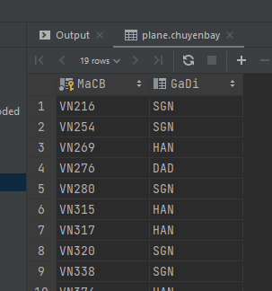
Mệnh đề SELECT
Truy vấn một số cột của bảng:
Cú pháp:
Select [cot_1], [cot_2],…[cot_n] from table
Ví dụ: Truy vấn cột MaCB, GaDi từ bảng chuyenbay

Slide 7
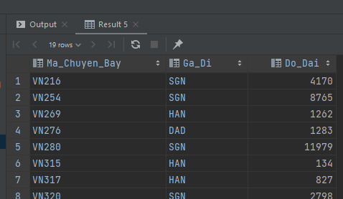
Mệnh đề FROM
Truy vấn từ bảng đơn
Cú pháp:
SELECT [*],[danh_sach_cot] FROM ten_bang;
Ví dụ:
Truy vấn dữ liệu từ bảng chuyenbay
select * from chuyenbay
Sử dụng alias cho bảng:

Slide 8
Mệnh đề WHERE
WHERE: Sử dụng để giới hạn phạm vi tìm kiếm
Cú pháp:
SELECT [*],[danh_sach_cot] FROM ten_bang WHERE [cac bieu thuc dk]
Chú ý:
Mệnh đề where có thể được dùng trong mệnh đề update, delete
Các biếu thức điều kiện:
Phép toán:<,>,<=,>=,<>,=,like,between,in, not in Nối các biểu thức: and, or

Slide 9

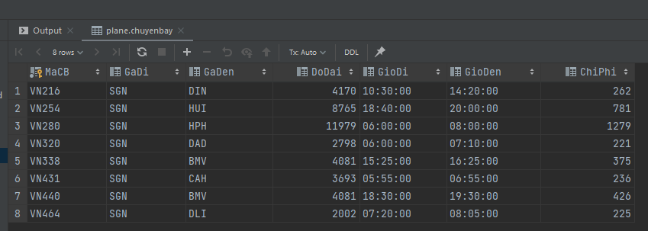
Mệnh đề WHERE
Ví dụ: Tìm kiếm những chuyến bay đi Sài gòn

Slide 10


WHERE với từ khóa LIKE
Được sử dụng để tìm kiếm dữ liệu theo một mẫu định sẵn Có 2 dạng mẫu thường sử dụng:
Mẫu %: Bất kỳ ký tự nào
Mẫu _: Dấu gạch dưới đại diện cho 1 ký tự
Ví dụ tìm kiếm tất cả nhân viên có tên bắt đầu bawfu “Tran”
Tìm kiếm tất cả nhân viên mà tên chứa chữ

Slide 11
WHERE với từ khóa LIKE
Mẫu sử dụng | Ý nghĩa
Where name like ‘a%’ | Tìm name bắt đầu bằng ký tự a
Where name like ‘%a’ | Tìm name kết thúc bằng ký tự a
Where name like ‘%a%’ | Tìm name có chứa ký tự a
Where name like ‘a_%’ | Tìm name có ít nhất 2 ký tự và bắt đầu là a
Where name like ‘_a%’ | Tìm name có ký tự thứ 2 là a
Where name like ‘a%b’ | Tìm name bắt đầu là a và kết thúc là b

Slide 12
Toán tử AND,OR,NOT
Toán tử AND và OR:
Được sử dụng để lọc các dữ liệu dựa trên nhiều hơn một điều kiện:
Toán tử AND hiển thị một dữ liệu nếu tất cả các điều kiện được phân tách bằng AND đều ĐÚNG.
Toán tử OR hiển thị một dữ liệu nếu bất kỳ điều kiện nào được phân tách bởi OR là TRUE.
Toán tử NOT:
Hiển thị bản ghi nếu (các) điều kiện KHÔNG ĐÚNG.

Slide 13
Toán tử AND,OR,NOT
Toán tử AND Cú pháp:
SELECT [danh_sach_cot] FROM ten_bang
WHERE condition1 AND condition2 AND … conditionN;

Slide 14
Toán tử AND,OR,NOT
Toán tử OR Cú pháp:
SELECT [danh_sach_cot] FROM ten_bang
WHERE condition1 OR condition2 OR… conditionN;

Slide 15
Toán tử AND,OR,NOT
Toán tử NOT Cú pháp:
SELECT [danh_sach_cot] FROM ten_bang
WHERE NOT condition;

Slide 16
WHERE in và not in
Where in: Được sử dụng để tìm các giá trị có trong một tập
Cú pháp:
select [ds_cot] from ten_table where cot_tim in (v1,v2);
Where not in: Được sử dụng để tìm các giá trị không có trong 1 tập
Cú pháp:
select [ds_cot] from ten_table where cot_tim not in (v1,v2);

Slide 17


WHERE in và not in
Ví dụ where in: tìm tất cả chuyến bay mà mã chuyến bay trong mảng
Ví dụ where not in: tìm tất cả chuyến bay mà mã chuyến bay không thuộc trong mảng

Slide 18
Từ khóa limit và offset
Được sử dụng để giới hạn bản ghi trả về của câu lệnh select
Cú pháp:
select [ds_cot] from ten_bang limit size offset index size: giới hạn số lượng bản ghi trả về
index: Vị trí bắt đầu của khối size trả về
Ví dụ: limit 10 offset 2:
Trả về 10 bản ghi, bắt đầu từ bản ghi thứ 3 tới bản ghi 12

Slide 19

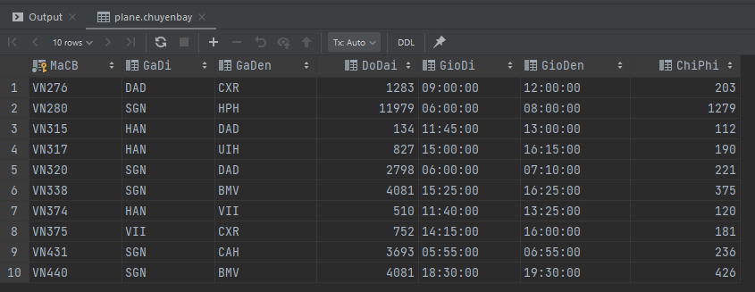
Từ khóa limit và offset
Ví dụ: trả về tất cả chuyến bay giới hạn 10 bản ghi bắt đầu từ vị trí số 3

Slide 20
Một số function trong SQL
Hàm Min() và Max
COUNT(), AVG() và SUM()
IFNULL(), ISNULL(), COALESCE(), and NVL()

Slide 21

Hàm Min(), Max()
Hàm Min(): Trả về giá trị nhỏ nhất của cột đã chọn
Cú pháp:
SELECT MIN(column_name) FROM table_name
WHERE condition;
Ví dụ: Trả về chi phí nhỏ nhất trong tất cả chuyến bay

Slide 22

Hàm Max()
Hàm Max(): Trả về giá trị nhỏ nhất của cột đã chọn
Cú pháp:
SELECT MAX(column_name) FROM table_name
WHERE condition;
Ví dụ:Trả về chi phí lớn nhất trong tất cả chuyến bay

Slide 23

Hàm COUNT(),AVG(),SUM()
Hàm COUNT():
Trả về số hàng phù hợp với tiêu chí được chỉ định
Cú pháp:
SELECT COUNT(*)
FROM table_name WHERE condition;
Ví dụ: Đếm tổng số lượng chuyến bay

Slide 24

Hàm COUNT(),AVG(),SUM()
Hàm AVG():
trả về giá trị trung bình của một cột số
Cú pháp:
SELECT AVG(ten_cot) FROM table_name WHERE condition;
Ví dụ: trả về tổng chi phí trung bình của tất cả các chuyến bay

Slide 25

Hàm COUNT(),AVG(),SUM()
Hàm SUM():
Trả về tổng của một cột số
Cú pháp:
SELECT SUM(ten_cot) FROM table_name WHERE condition;
Lưu ý: giá trị null không được tính
Ví dụ: trả về tổng chi phí của tất cả các chuyến bay

Slide 26
Hàm IFNULL(),COALESCE()
Giá trị null là gì?
Trường có giá trị NULL là trường không có giá trị.
Nếu một trường trong bảng là tùy chọn, có thể chèn dữ liệu mới hoặc cập nhật dữ liệu mà không cần thêm giá trị vào trường này. Sau đó, trường sẽ được lưu với giá trị NULL.
Giá trị NULL khác với giá trị 0 hoặc trường chứa khoảng trắng

Slide 27

Hàm IFNULL()
Kiểm tra giá trị null là gì?
Không thể kiểm tra các giá trị NULL bằng các toán tử so sánh, chẳng hạn như =,<>,….
Thay vào đó sử dụng các toán tử: IS NULL và IS NOT NULL
Cú pháp:
is null: select [colum] from name_table where col_name is null
is not null: select [colum] from name_table where col_name is not null
Ví dụ: trả về tất cả các bản ghi có chi phí null

Slide 28
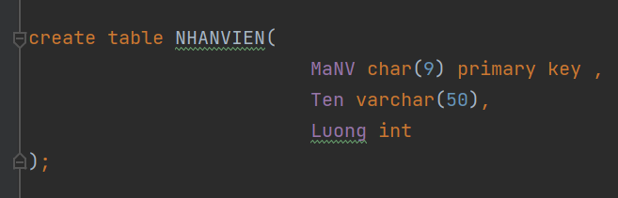
Primary key(Khóa chính)
Khóa chính (hay ràng buộc khóa chính) được sử dụng để định danh duy nhất mỗi record trong table của cơ sở dữ liệu.
Ngoài ra, nó còn dùng để thiết lập quan hệ 1-n (hay ràng buộc tham chiếu) giữa hai table trong cơ sở dữ liệu.
Dữ liệu (value) của field khóa chính phải có tính duy nhất. Và không chứa các giá trị Null.
Mỗi table nên chỉ có một khóa chính, khóa chính có thể tạo ra từ nhiều field của table.
Khi tạo một table nếu them cú pháp
primary key -> cột đó chính là khóa chính
Trong ví dụ bên: cột MaNV đang được chỉ
định để trở thành khóa chính

Slide 29
Foreign key(khóa ngoại)
Trong cơ sở dữ liệu, "khóa ngoại" (foreign key) là một khóa từ một bảng khác tham chiếu tới một cột khóa chính của bảng khác.
Được sử dụng để thiết lập mối quan hệ giữa hai bảng. Mối quan hệ này giúp kết nối dữ liệu giữa các bảng, thường được sử dụng để duy trì tính toàn vẹn và mối quan hệ giữa chúng.

Slide 30
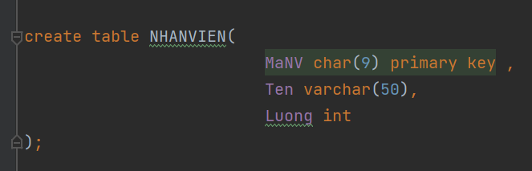
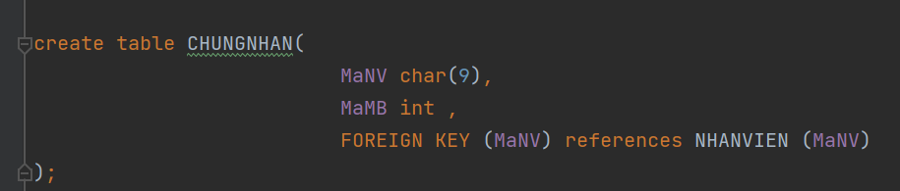
Ví dụ khóa ngoại
Với bài tập quản lý các chuyển bay. Đề bài đưa ra
Bảng CHUNGNHAN(MaNV, MaMB) mô tả thông tin về khả năng điều khiển máy bay của phi công.
Nếu nhân viên là phi công thì nhân viên đó phải có chứng chỉ chứng nhận có thể lái một loại máy bay
nào đó. Một phi công chỉ có thể lái một chuyến bay nếu như phi công đó được chứng nhận có khả
năng lái loại máy bay có thể thực hiện chuyến bay đó.
Như vậy nhân viên chỉ có thể được lái máy bay nếu có chứng chỉ chứng nhận có thể lái máy bay đó.
Một máy máy bay cũng sẽ được lái nếu có bất cứ phi công nào có thể có chứng chỉ lái máy bay đó
Mối liên hệ ở đây giữa NHANVIEN và CHUNG NHAN là một nhân viên có thể có nhiều chứng nhận.
Mối quan hệ giữa bảng NHANVIEN và bảng CHUNGNHAN là 1-n ( một - nhiều)
Tại bảng CHUNGNHAN sẽ có cột MaNV sẽ là khóa ngoại tham chiếu tới khóa chính MaNV trong bảng NV
Đoạn code FOREIGN KEY (MaNV) references NHANVIEN (MaNV)
Đã cấu hình cột MaNV trong bảng CHUNGNHAN tham chiếu tới cột MaNV trong bảng NHANVIEN

Slide 31

Inner Join
Định nghĩa:
Sử dụng để ghép dữ liệu giữa hai bảng với nhau và sẽ trả về tất cả các bản ghi thỏa mãn điều kiện join giữa hai bảng
Ví dụ: hiển thị các mã máy bay mà mỗi nhân viên có thể lái

Slide 32

Left Join
Định nghĩa:
trả về tất cả các bản ghi của phía bên trái phép join và các bản ghi thỏa mãn điều kiện ở bảng bên phải phép join, nếu các bản ghi của bảng bên trái không có dòng nào ở bên phải thỏa mãn sẽ hiển thị null
Ví dụ: hiển thị các mã máy bay mà mỗi nhân viên có thể lái

Slide 33
Right Join
Định nghĩa:
trả về tất cả các bản ghi ở phía bên phải phép join và các bản ghi thỏa mãn điều kiện ở phía bên trái phép join, nếu các bản ghi phía bên phải không có các bản ghi bên trái thỏa mãn thì cũng sẽ hiển thị null
Ví dụ: hiển thị các mã máy bay mà mỗi nhân viên có thể lái

Slide 34
Group by
Định nghĩa:
Được sử dụng để gom nhóm các trường có cùng giá trị
Ví dụ:đếm số lượng máy bay mà mỗi nhân viên có thể lái

Slide 35
Order by
Định nghĩa: Sử dụng để sắp xếp dữ liệu ở dạng tang dần haowjc giảm dần với các giá trị ASC: tăng dần, DESC: giảm dần
Ví dụ: đếm số lượng máy bay mà mỗi nhân viên có thể lái và sắp xếp giảm dần

Slide 36
Having
Định nghĩa: được sử dụng để giới hạn nhóm các hàng được trả về trong câu lệnh chả kết quả đối chiếu cho các nhóm (Sum, Count, Average,…) được tạo bởi Group by.
Ví dụ: hiển thị tổng chi phí của các chuyến bay theo mỗi ga, chỉ lấy các ga có chi phí > 190

Slide 37
Toán tử trong SQL
Toán tử toán học
Toán tử so sánh
Toán tử logic

Slide 38
Toán tử số học
Được sử dụng trên các cột là số
Toán tử | Mô tả
+ | 10+20=30: Cộng
- | 10-20=-10: Trừ
* | 10*20=200: Nhân
% | 15%10=5: Chia lấy dư

Slide 39
Toán tử so sánh
Toán tử | Mô tả
= | ‘a’=‘b’ So sánh bằng
< | 10<20: So sánh nhỏ hơn
> | 20>10: So sánh lớn hơn
>= | 20>=10: So sánh lớn hơn hoặc bằng
<= | 10<=10: So sánh nhỏ hơn hoặc bằng
<> | 10<>20: So sánh khác

Slide 40
Toán tử logic
Toán tử | Mô tả
and | True nếu tất cả điều kiện đều đúng
or | True nếu có 1 điều kiện đúng
in | True nếu tồn tại 1 giá trị trong tập
not in | True nếu không tồn tại giá trị trong tập
like | True nếu khớp với mẫu tìm kiếm
not | True nếu không tồn tại

Slide 41
Bài tập thực hành
Đọc file CsdlHangkhong_.pdf và làm các bài tập từ câu 1 đến câu 25

Slide 42

Q&A

